Slide 1
Стартап-акселератор
«Космос для жизни»

Slide 2



Разработка инновационного сервиса для развития проектных инициатив
"Объединяй и Вдохновляй: Вместе к Великим Идеям!"
Поиск команды, проектов, инвесторов
Доступ к блогам, новостям, маркетинговым исследованиям
Система донатов и подписок

Slide 3

Технологическое направление
Рынок TechNet – направление образовательных и консультационных услуг.

Slide 4

Целевая аудитория
Эксперт
Инвестор в стартапы
Владелец проекта/стартапа (основатели, инвесторы, совладельцы)
Соискатели
Акселераторы
Рекламодатель (компании, заинтересованные в размещении тематической рекламы на сайте)

Slide 5
Решение
Нехватка денег для развития
Донаты, инвесторы, гранты
Нехватка квалифицированного персонала в команде
База участников
Персонализированный контент, сообщества, консультации от экспертов, акселерационные программы
Недостаток знаний для развития/вывода продукта на рынок
Нет идеи/продукта
База команд

Slide 6
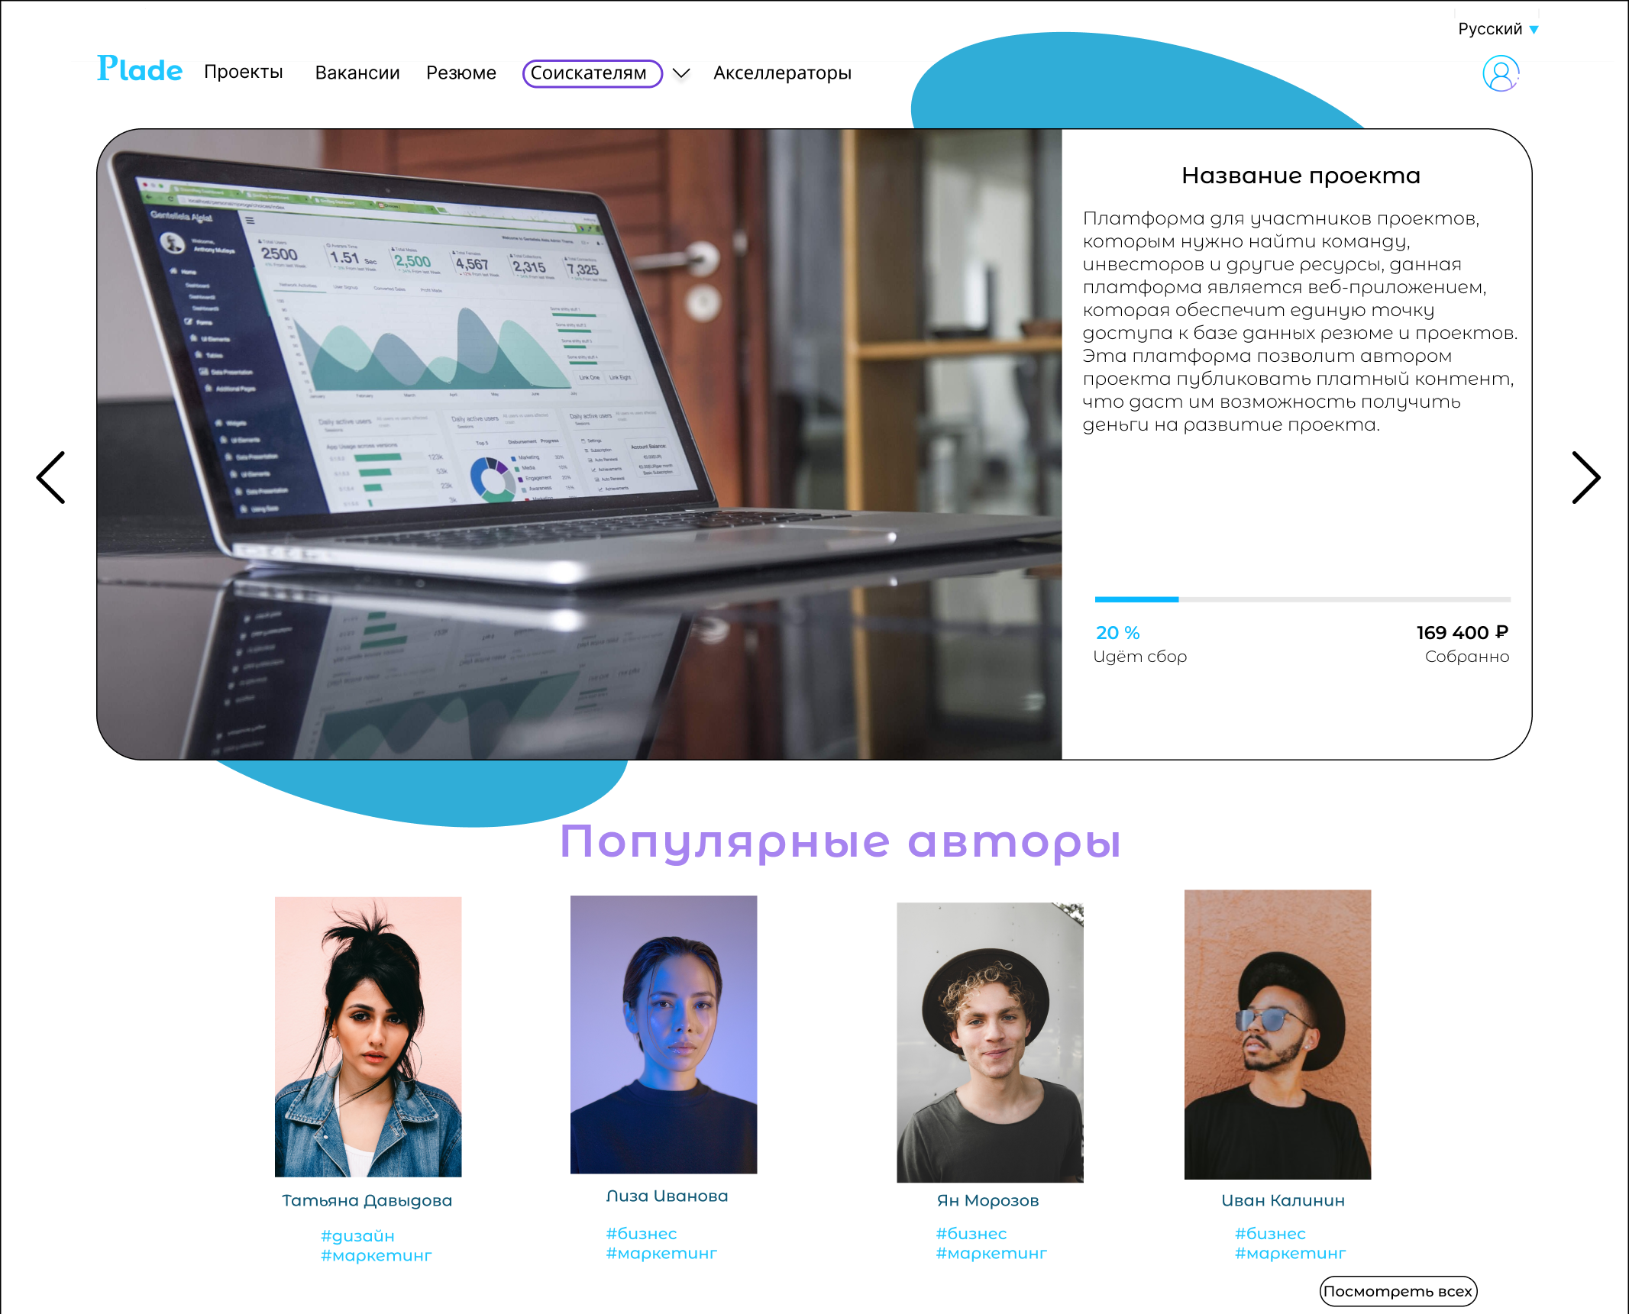
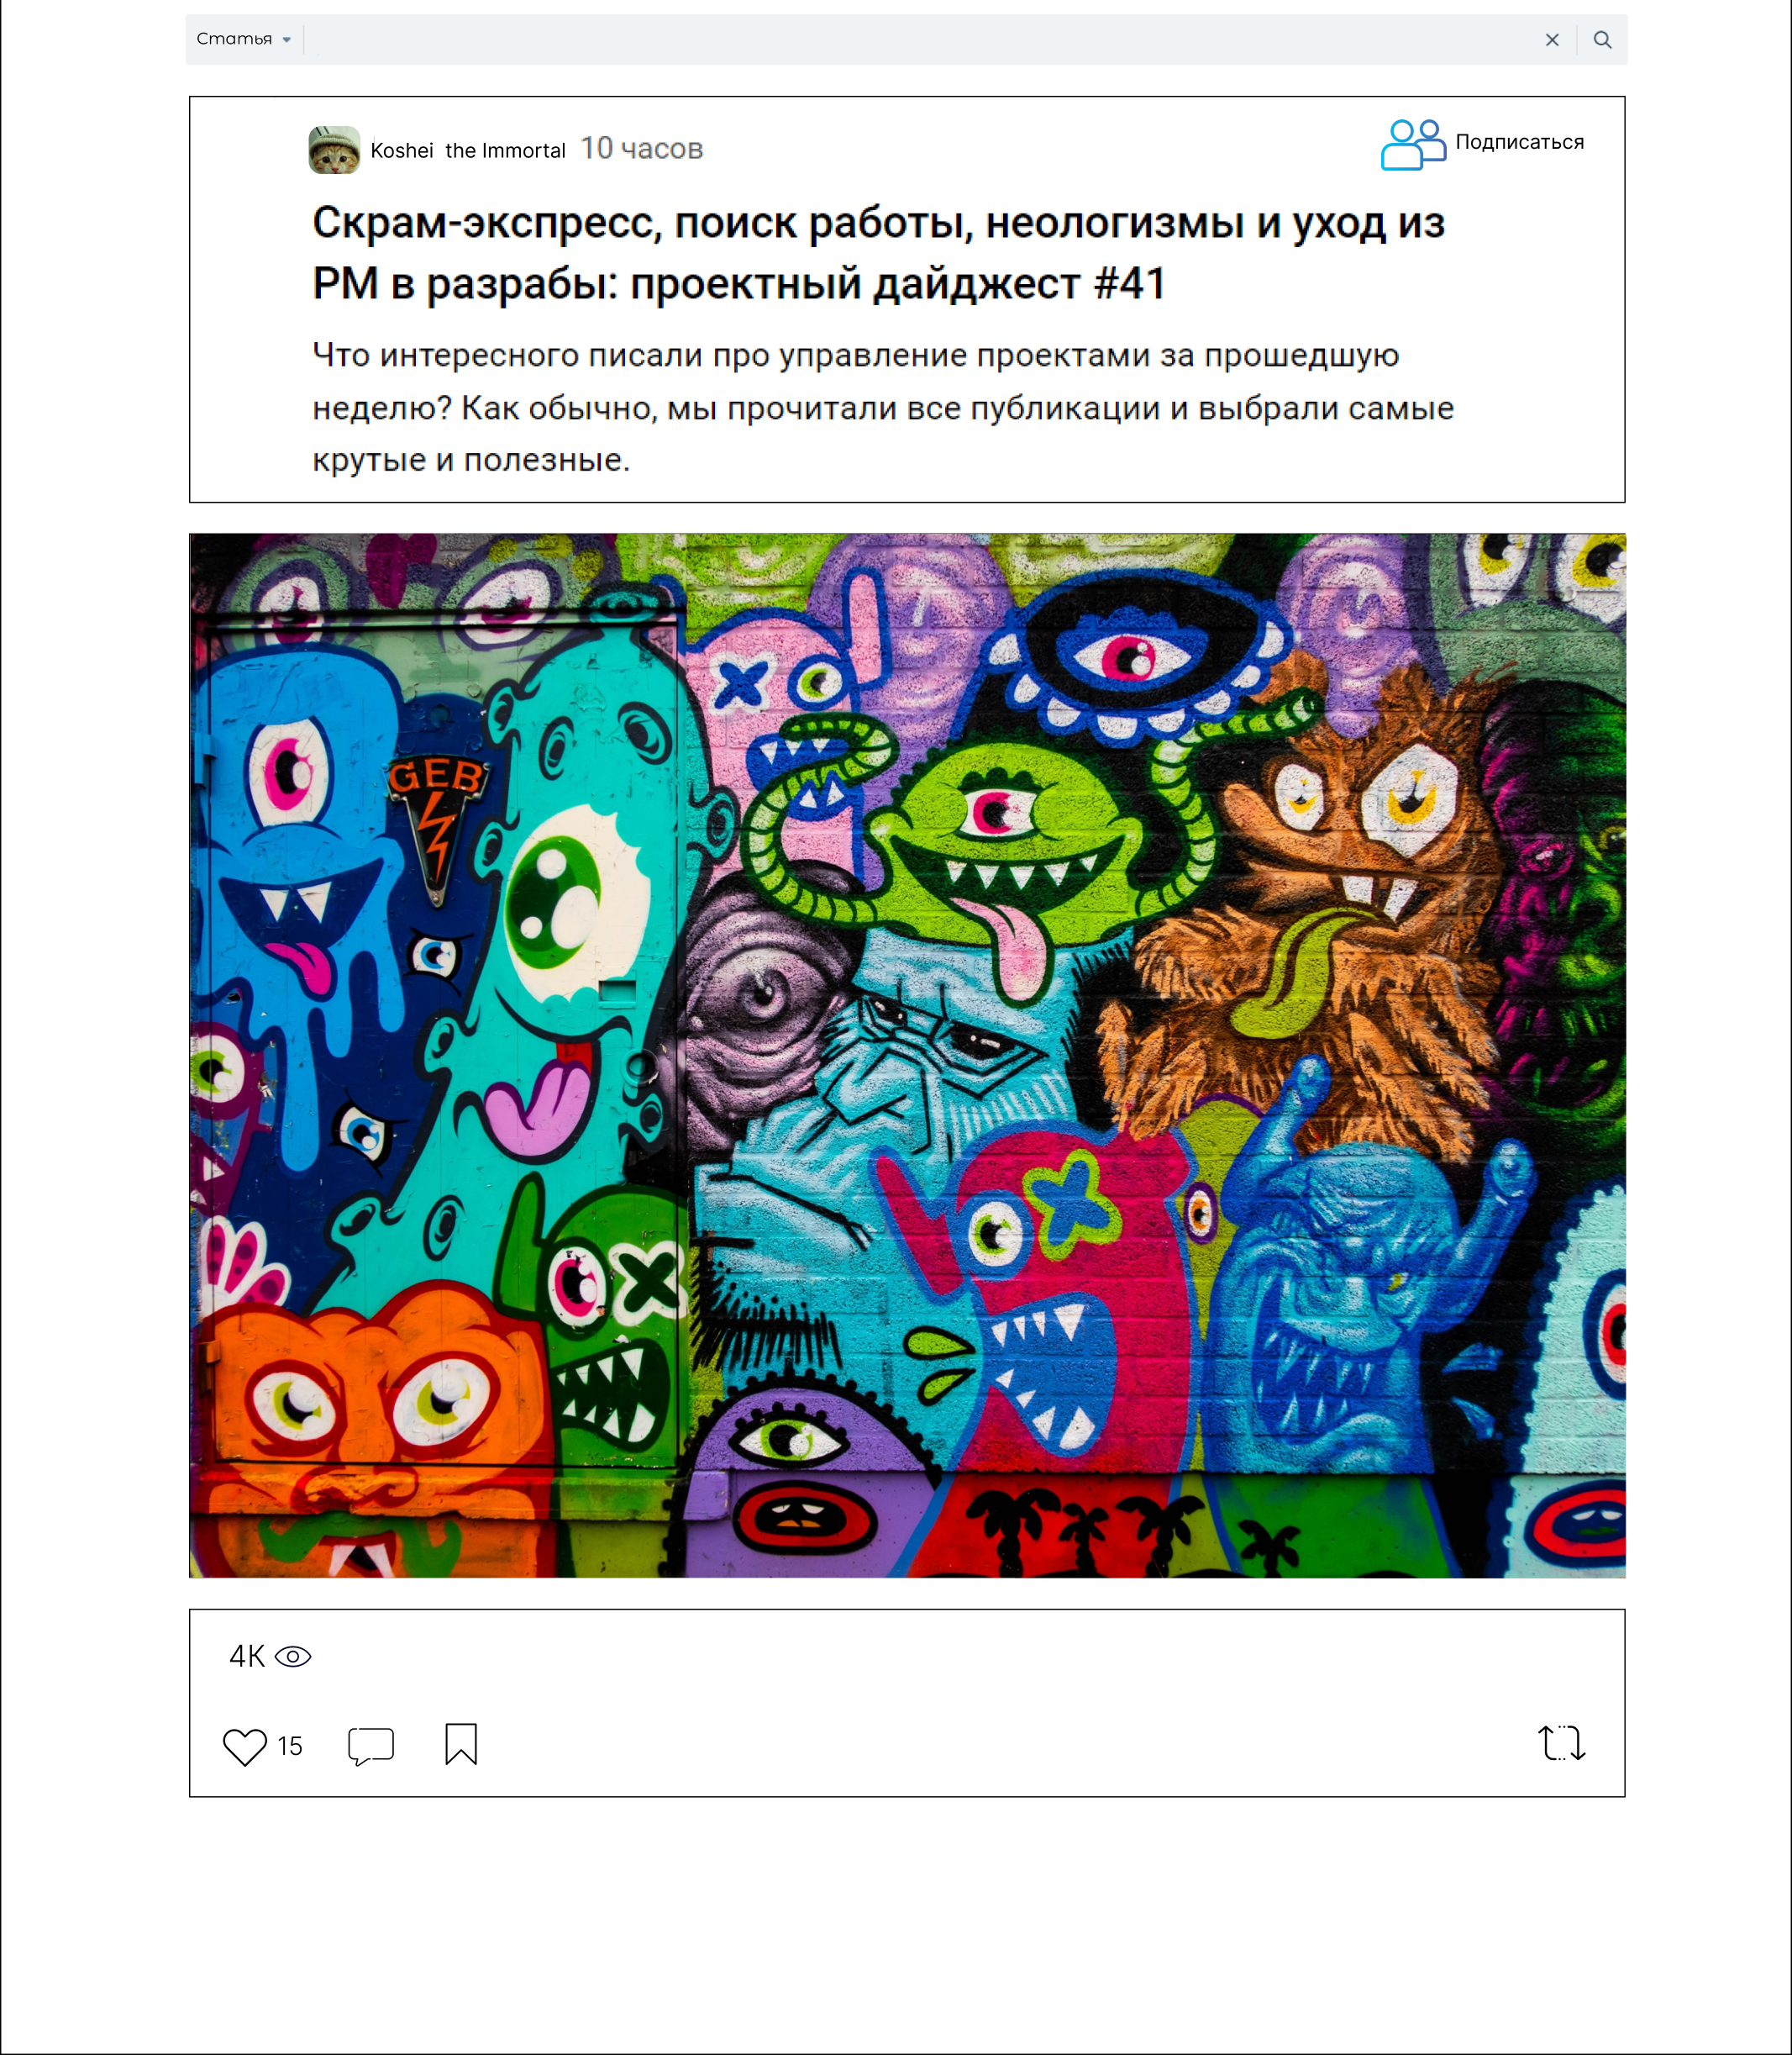
Продукт

Slide 7



Рынок
TAM 5,15 млрд.руб
SAM 0,9675 млрд.руб
SOM 42 млн.руб

Slide 8
Анализ конкурентов
Критерии сравнения | Платформа идей | Spark | vc | StartupFellows | Weblancer | Kickstarter
Поиск проектов | + | - | - | + | - | +
Фильтрация по сфере проекта | + | - | - | - | - | +
Выбор города проекта | + | - | - | - | + | +
Поиск команды | + | + | + | + | + | -
Публикация платного контента | + | - | - | - | - | -
Пожертвования | + | - | - | - | - | +
Разновидности контента | Статьи, видео. | Статьи. | Статьи. | - | Статьи | Статьи.
Настройка ленты по тематикам | + | + | + | - | - | +
Рус./Англ. интерфейс | + | Только русский | Только русский | Только русский | Только русский | Только английский
Форум | + | - | - | - | + | +

Slide 9
Бизнес-модель
Ключевые партнеры Кафедра Цифровой экономики StartupSamara Лаборатория искусственного интеллекта ПГУТИ | Ключевые виды деятельности Помощь в поиске команды и инвесторов | Ценностное предложение Упрощенный рекрутинг и быстрый поиск средств для развития проектов; Быстрая и организованная работа внутри платформы; Легкий и удобный интерфейс сервиса. |  | Взаимоотношения с клиентами Личный кабинет на сайте; Чат с поддержкой. | Сегменты клиентов Люди, ищущие команду для развития проектов; Инвесторы, заинтересованные во вкладе в проект; Эксперты; Акселераторы; Владельцы проектов/стартапов; Рекламодатели
 | Ключевые ресурсы Материальные и интеллектуальные ресурсы, высококвалифицированная команда проекта |  |  | Каналы сбыта Официальный сайт компании; Партнерские компании
Структура издержек Поддержание платформы Маркетинг Заработная плата Инфраструктура и хостинг Безопасность и приватность данных Клиентская поддержка |  |  | Потоки поступления доходов Рекламные кампании Комиссионные сделки (10% с подписок и 5% с донатов, 5% с инвестиций, 10% с консультаций, приобретенных через сайт) Платные подписки (от 129 р./мес.)

Slide 10
Финансы
Этап проекта | Затраты, руб.
Разработка и создание UI/UX дизайна | 80 000
Регистрация домена, оплата сервера | 8000
Создание MVP платформы | 580 000
Тестирование | 160 000
Получение патента программы для ЭВМ | 19 990
Итог | 847 000
Срок окупаемости -

Slide 11

Инвестиции
На создание MVP будут привлечены денежные средства из гранта студенческого стартапа

Slide 12
Риски
Риски
Решения
Появление новых конкурентов или устаревание технологии.
Инвестиции в НИР. Улучшение пользовательского опыта и добавление инновационных функций.
Утечки данных или нарушение безопасности.
Улучшение системы безопасности. Обучение персонала по вопросам безопасности, сотрудничество с компаниями по кибербезопаности.
Низкий интерес со стороны качественных участников.
Активная маркетинговая стратегия. Партнерство с известными компаниями и инвесторами. Поощрение креативных проектов.
Низкая узнаваемость и привлекаемость платформы.
Регулярное обновление маркетинговых стратегий. Анализ эффективности рекламы и ее коррекция.

Slide 13

Интеллектуальная собственность
Планируется оформление свидетельства о государственной регистрации программы для ЭВМ на онлайн-сервис развития проектных инициатив

Slide 14

Дорожная карта проекта
 | Сентябрь | Октябрь | Ноябрь | Декабрь | Январь | Февраль | Март | Апрель | Май | Июнь | Июль | Август
Формирование команды
Составление бизнес-плана и технического задания
Разработка дизайна UI и UX, регистрация домена и создание сервера
Создание и тестирование MVP платформы
Получение патента на платформу
Оценка и корректировка работы MVP

Slide 15

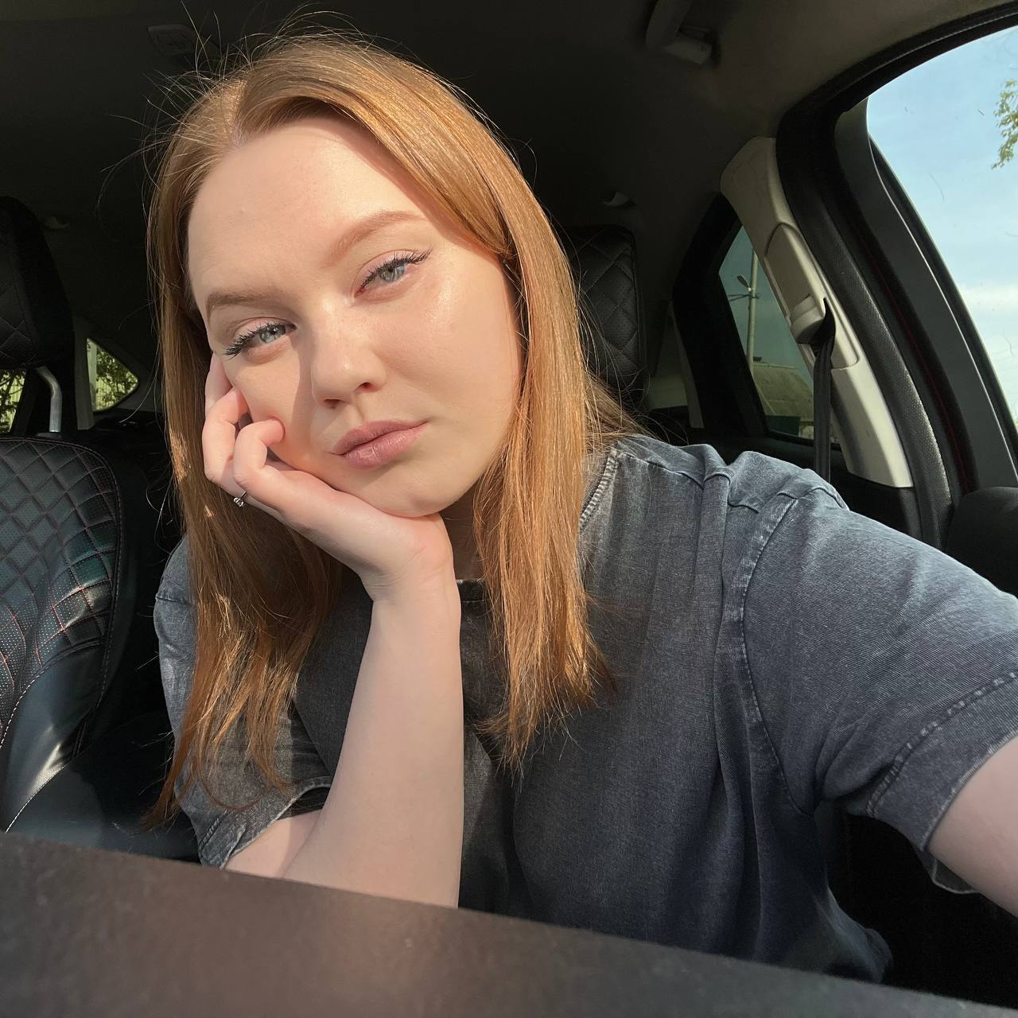
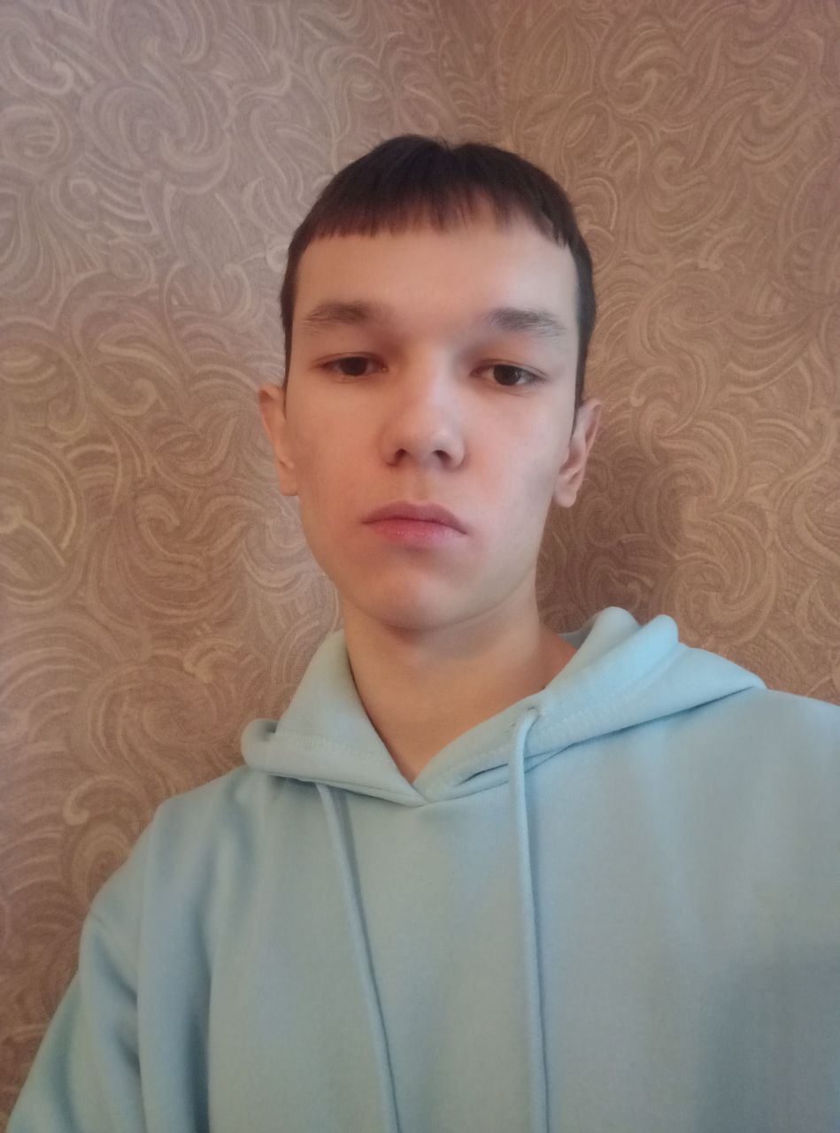
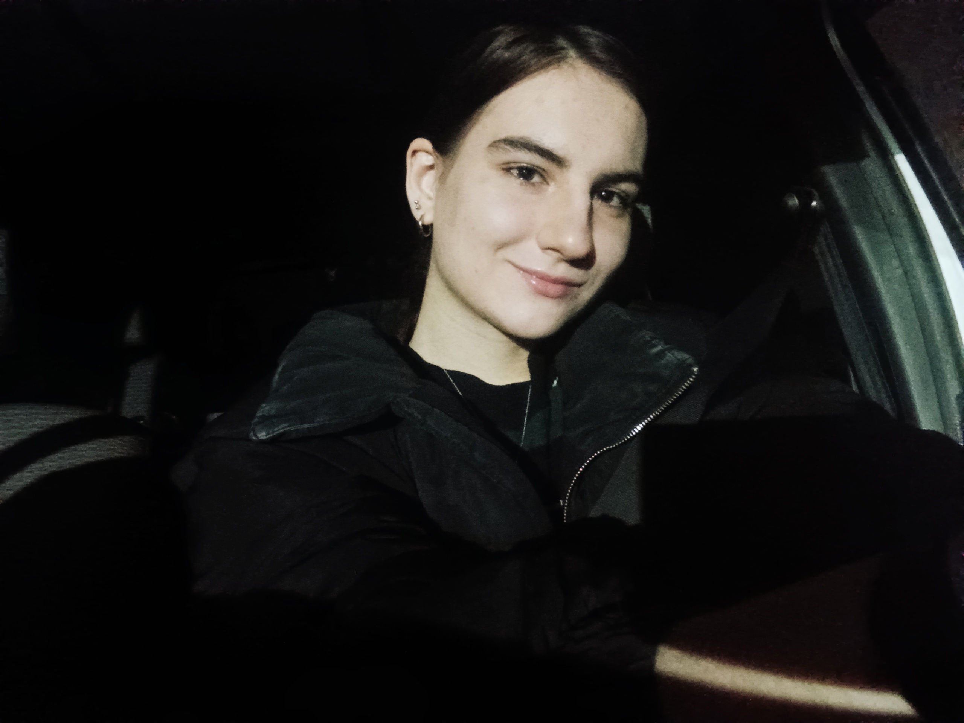
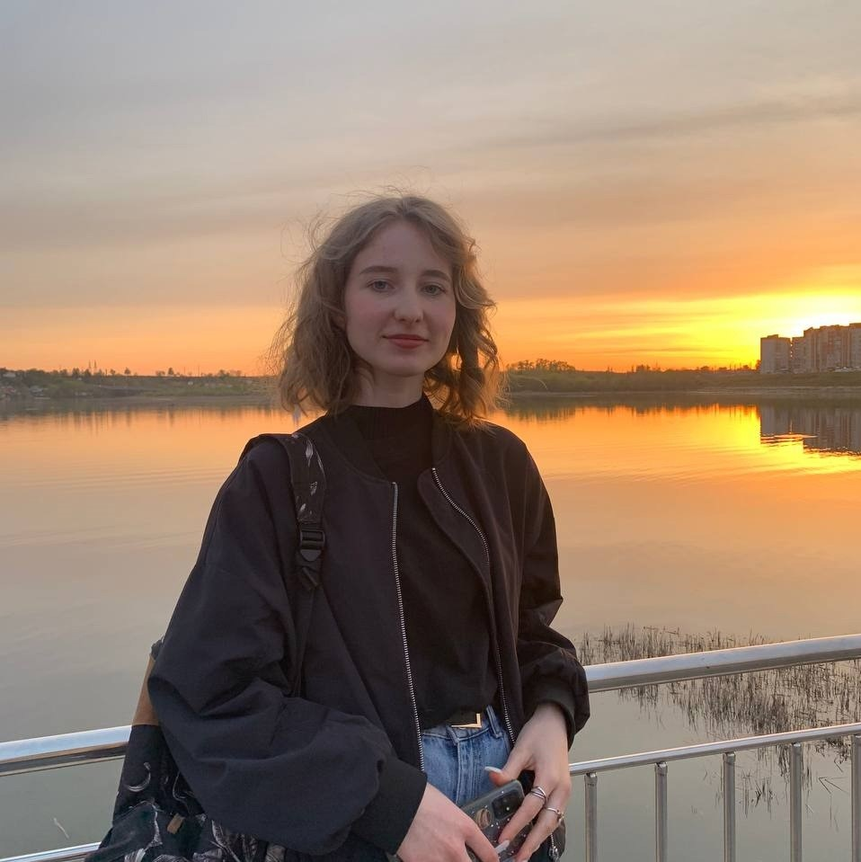
Команда
Студенты 4 курса ПГУТИ
Андирякова Олеся Олеговна
Скакун Олеся Олеговна
Сафиуллин Джалиль Фаимович
Казаченко Валерия Дмитриевна
Черная Алена Валерьевна
Генератор идей
Аналитик
Спикер
Аналитик
Руководитель проекта

Slide 16
Контактная информация
Черная Алена Валерьевна
lina.delinskaya@yandex.ru
+7 (937) 210-35-58

